Slide 1
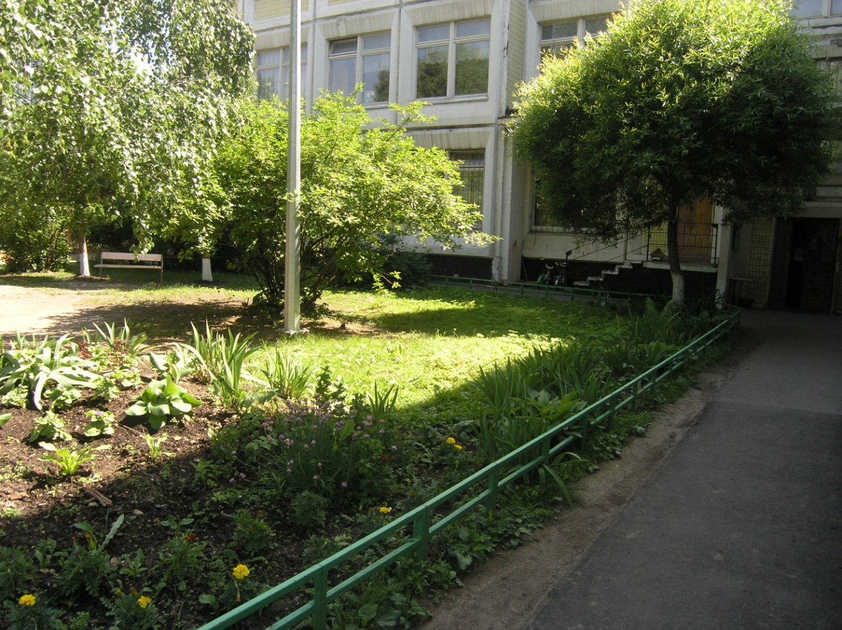
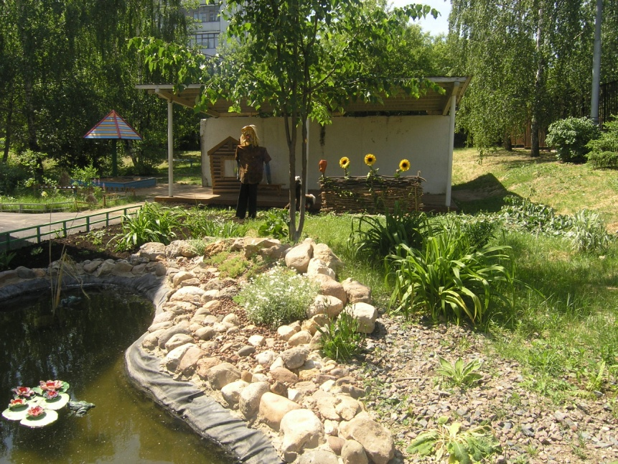
Государственное Бюджетное Образовательное Учреждение Цент Образования № 1619 имени М.И.Цветаевой Дошкольный отдел № 1427

Slide 2
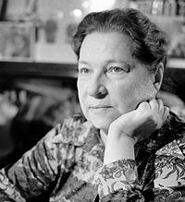
Агния
Львовна
Барто
(04.02.1906г. -01.03.1981г.)

Slide 3
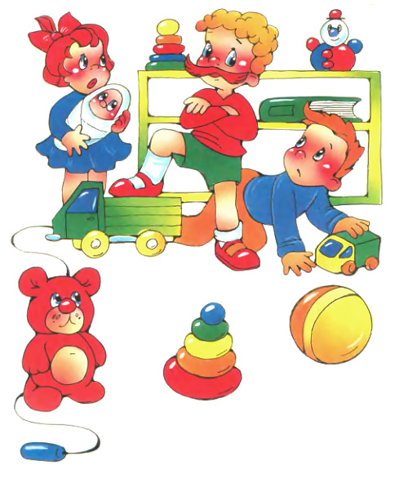

Slide 4
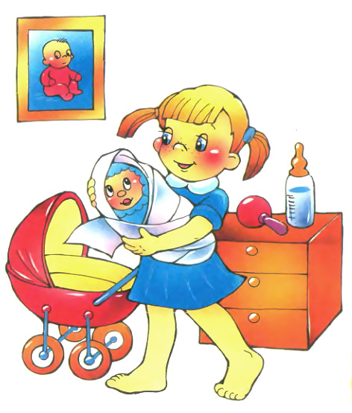

Slide 5
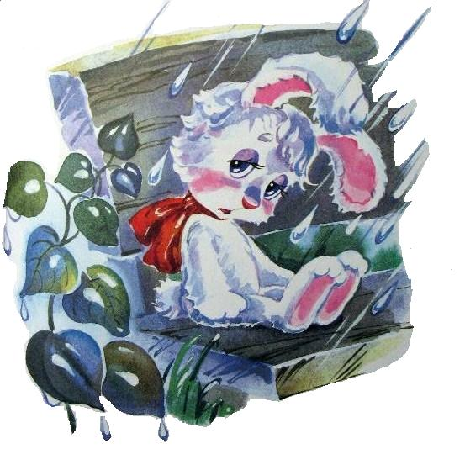

Slide 6
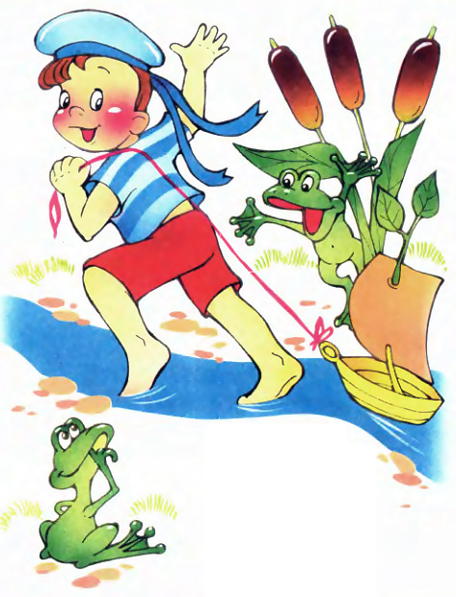

Slide 7
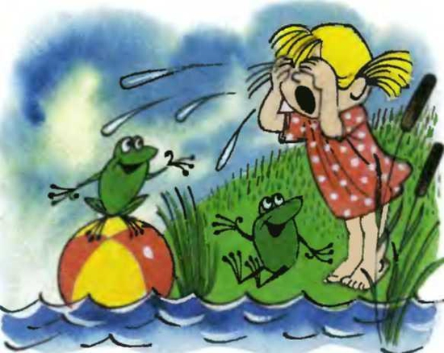

Slide 8
